Slide 1
Муниципальное Дошкольное Образовательное Учреждение детский сад №6 «Золотая рыбка» г. Юрюзани Катав - Ивановского муниципального района «Наша Родина-Россия, Юрюзань- наш дом родной».
Воспитатель: Озерова Наталья Валерьевна

Slide 2
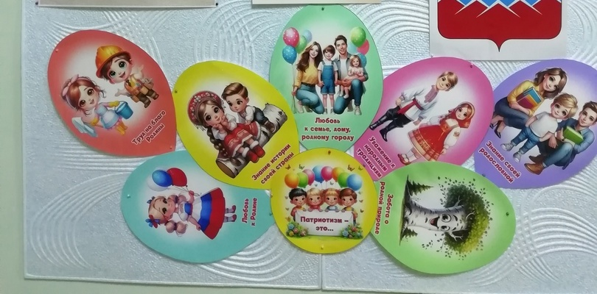
Воспитание чувства патриотизма у дошкольников – процесс сложный и длительный, требующий большой личной убежденности и вдохновения. Это весьма кропотливая работа должна вестись систематически, планомерно во в разных видах деятельности и по разным направлениям: воспитание любви к близким, к детскому саду, к родному городу, к родной стране. Именно поэтому я создала патриотический уголок, чтобы познакомить детей с понятием Патриотизма.

Slide 3
В рамках тематической недели, было проведено занятие-игра «Путешествие по городу» с показом фотографий достопримечательностей нашего городского поселения Юрюзань. Дети виртуально побывали в родных уголках города и узнали их историю.

Slide 4
Также познакомились с государственными символами нашей страны России, Челябинской области и нашей малой Родины городским поселением Юрюзань. Разобрали с детьми почему на нашем гербе нарисована подкова, горы и почему выбрана такая цветовая палитра для герба Юрюзань.

Slide 5
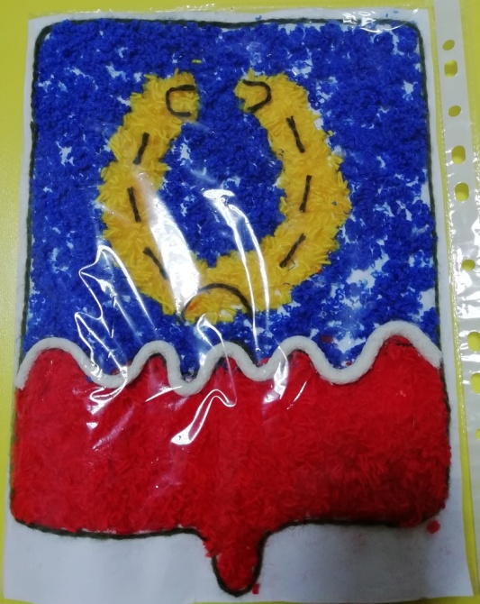
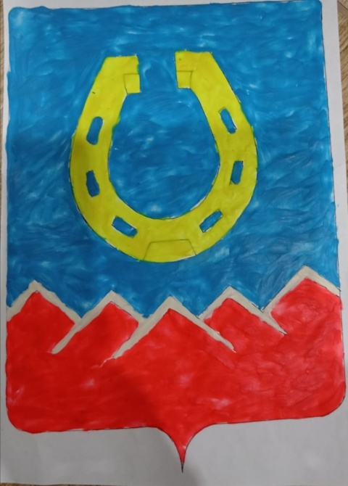
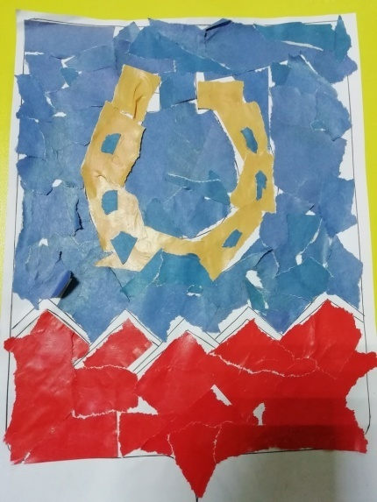
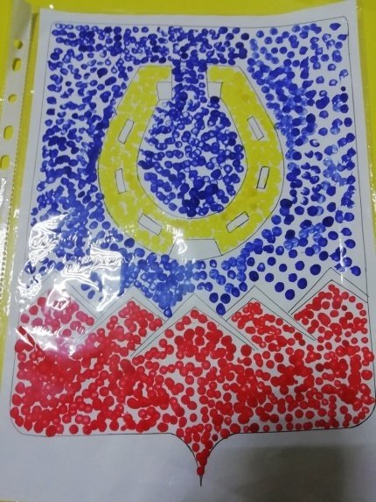
Тематическая неделя завершилась коллективной работой по созданию герба Юрюзань в нетрадиционной форме прикладного искусства (из скрученных разноцветных салфеток). Так же дети с родителями дома изготовили герб Юрюзани в разных техниках: пластилинография, ниткография, обрывная аппликация, рисование в технике пуантилизм.

Slide 6
Не зря говорят, что Урал - опорный край державы. Урал- это кузнеца нашей страны. Металлургическим предприятием Юрюзанский завод был на протяжении полутора веков. На заводе действовали 3 домны, 7 пудлинговых и 11сварочных печей. Высококачественный металл выплавлялся в мартеновской печи . Подкова на нашем гербе это не только символ удачи и счастья. Юрюзанский завод стал производить конные подковы, конноподковные гвозди, шипы, телеграфные крючья для кавалерии Красной Армии и гражданского населения.
В Великую Отечественную войну наш завод стал выпускать патроны . Президиум Верховного Совета СССР за трудовые подвиги во время войны трижды награждал работников Юрюзанского патронного завода орденами и медалями. Во всесоюзном социалистическом соревновании коллектив завода 8 раз занимал первое место, 16 раз второе и 7 раз третье. Восемь раз вручалось коллективу Переходящее Красное Знамя ЦК ВКП(б) и Государственного Комитета Обороны. 20 апреля 1945 г. за бесперебойное обеспечение фронта патронами завод награжден орденом Трудового Красного Знамени.
Хоть наш городок очень мал, но очень много сделал для Родины в тяжелые дни войны. Даже в нашем гимне города рассказывает автор, как Юрюзань в войну не стояла в стороне, а ковала победу в тылу.
Гимн Юрюзани
Городок наш старинный уральский
По утрам из тумана встает.
Горы нежно его обнимают,
И река ему песни поет.
Припев:
Славься малая Родина наша
И счастливее стань.
Процветай с каждым годом,
Городок Юрюзань.
В нашем городе много талантов,
Люди добрые всюду живут.
Юрюзань - это наша обитель.
Здесь в почете и отдых, и труд.
Припев:
А в войну ты победу ковала,
Не смыкала усталых очей
И на битву с врагом посылала
Самых лучших своих сыновей.
Припев:
Мы тобою привыкли гордиться
И стремимся воздать тебе дань.
Пусть, как прежде, всегда соловьиной
Называют тебя, Юрюзань.
Припев:
Процветай с каждым годом
Городок Юрюзань.

